Slide 1

Online Hospital Management
Păun Cristina-Bianca
Moldovan Mihaela-Maria
Măcrescu Alex-Andrei

Slide 2
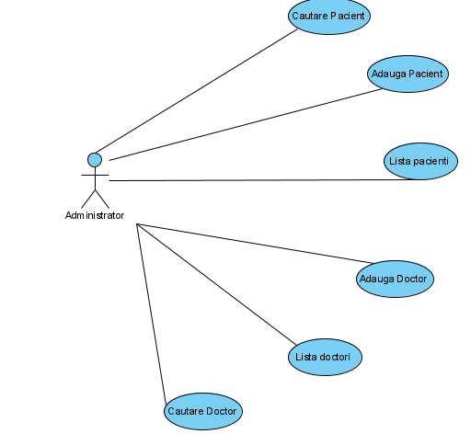

Slide 3
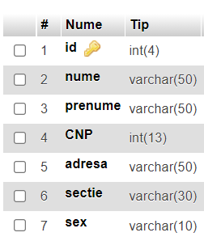
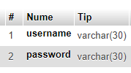
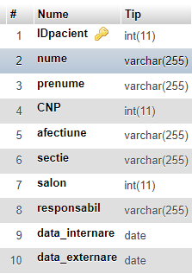
Structura bazei de date
Structura tabelei pentru doctori
Structura tabelei pentru administrator
Structura tabelei pentru pacient

Slide 4
Partea tehnică a proiectului
Sistem de logare
Formular pentru adăugarea unui pacient
Formular pentru adăgarea unui doctor
Posibilitatea de ștergere sau editare a datelor pacienților

Slide 5
Tehnologi folosite
Pentru front-end:
CSS
HTML
Pentru back-end:
Php&MySQL

